Slide 1
Zwischenergebnisse

Slide 2
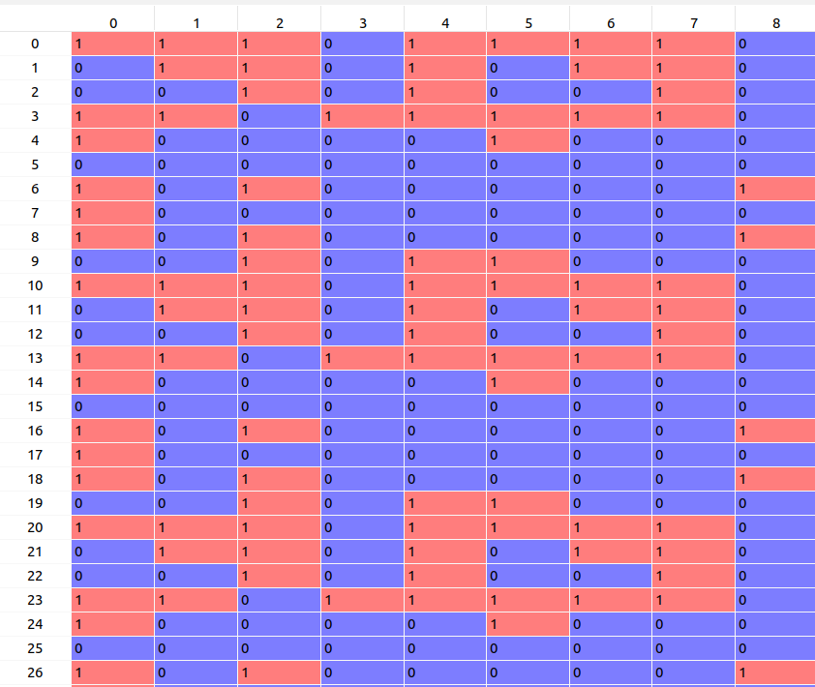
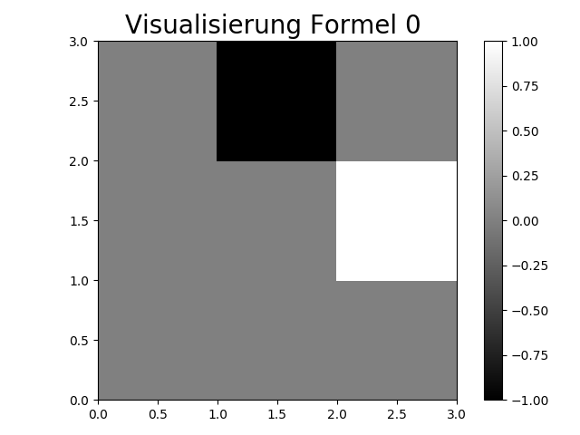
Prüfung Funktionsweise SLS
Input
Label
Pixel 0 links unten.
Weißer Pixel: Wert muss True sein. Schwarzer Pixel: Wert muss False sein, damit Formel zu True auswertet

Slide 3
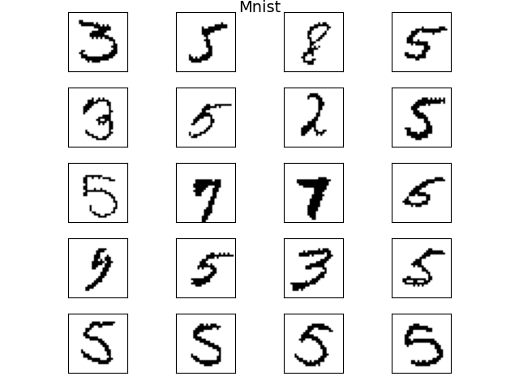
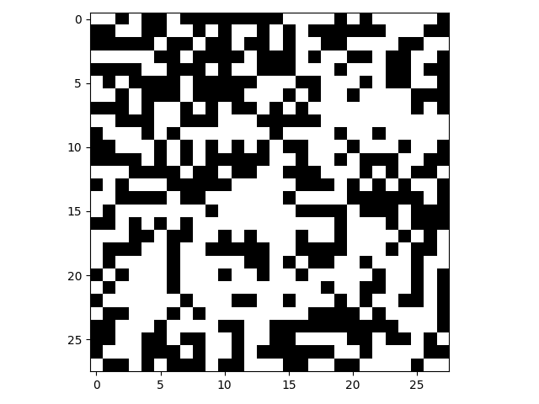
Verwendung von Dither-Bilder
(alt) Output des gelernten Layers zur Binarisierung
(neu) Output des Dither-Verfahrens zur Binarisierung

Slide 4
Verwendung von RIPPER statt SLS
Versuch mit WEKA
  Problem Java-Bridge funktioniert nur mit JVM 8
Versuch mit https://github.com/imoscovitz/wittgenstein
- kleine Datensätze
=> gleiches Ergebnis wie SLS
  Fasion-Mnist
  => scheinen nicht sinnvoller (nur ein Eindruck nicht getestet)

Slide 5
Problem der Visualisierung
Jede Disjunktion ein Bild
=> SLS liefert am Besten DNF mit nur einer Disjunktion
Problem 1: SLS muss stark abstrahieren

Slide 6
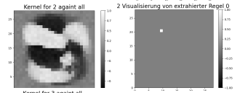
Convolution <=> logischer Formel
Neuronales Netz <=> SLS
Input:
  Bild (binär)
  Kernel ( Reelle Werte)
Rechenoperation:
  Skalarprodukt
Output:
  Reelle Werte (Kann „Sicherheit“ der Entscheidung ausdrücken)
  Nach sign() Operation binär
Input:
  Bild (binär)
  Logische Formel (binär)
Rechenoperation:
  Prüfung der Belegung
Output:
  Binärer Wert

Slide 7
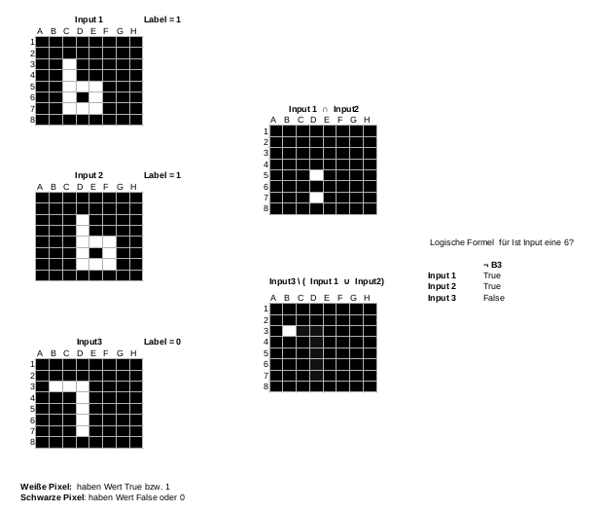
Beispiel
1 von 2 logische Formeln für Klassifikation

Slide 8
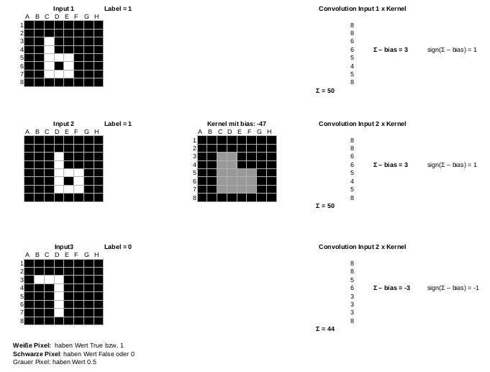
Beispiel
2 von 2
Convolution für Klassifikation

Slide 9
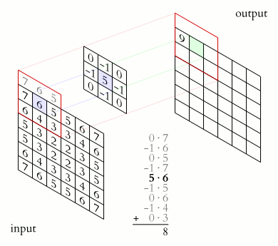
Beispiel Convolution

Slide 10
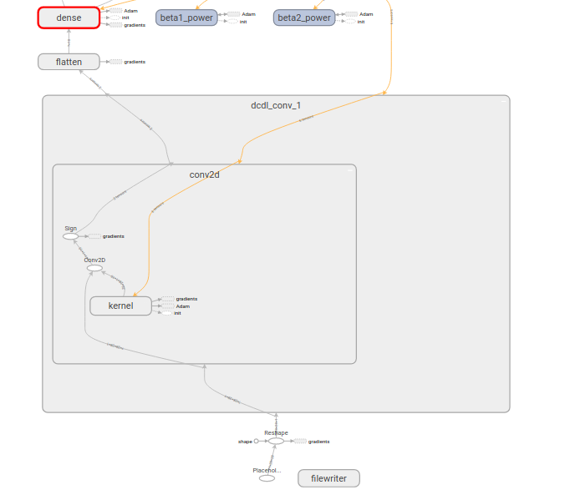
Teilstruktur des verwendeten Netzes
Für vollständige Visualisierung
Konsole:
tensorboard --logdir logs

Slide 11
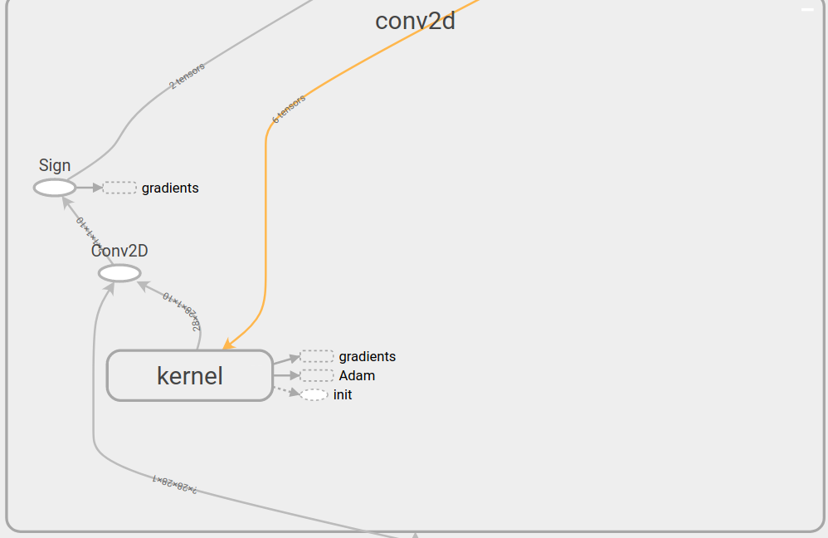
Convolution Teil des Netzes

Slide 12
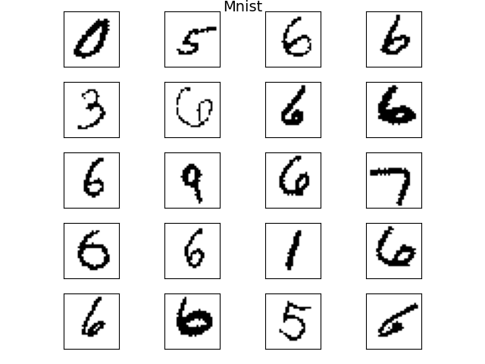
Dataset Mnist

Slide 13
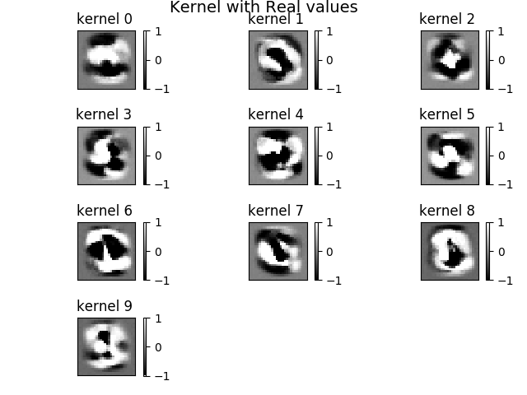
Convolution mit maximal großen Kernel
1 von 2
Visualisierung der 10 verwendeten Kernel

Slide 14
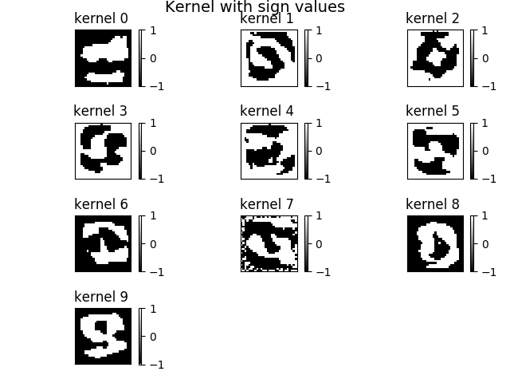
Convolution mit maximal großen Kernel
2 von 2
Visualisierung der 10 verwendeten Kernel (nach sign()-Operation)

Slide 15
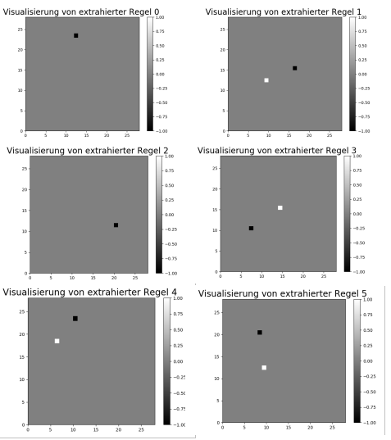
SLS gelernt mit Convolution-Daten
1 von 3
10000 Bilder Input
Eine Disjunktion pro Kernel
Steps SKS = 10 000
Kernel | False Negativ | False Positiv | Total
0 | 1029 | 1948 | 2977
1 | 1542 | 504 | 2046
2 | 678 | 1890 | 2568
3 | 1450 | 1554 | 3004
4 | 1678 | 289 | 1967
5 | 1859 | 915 | 2774
Durchschnittlich 2215,41 Fehler

Slide 16
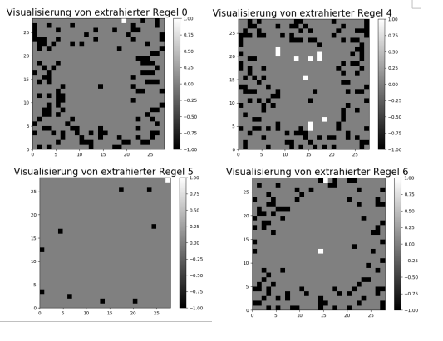
SLS gelernt mit Convolution-Daten
2 von 3
10000 Bilder Input
150 Disjunktionen pro Kernel
Steps SKS = 10 000
Kernel | False Negativ | False Positiv | Total
0 | 871 | 2087 | 2958
1 | 1276 | 515 | 1791
2 | 937 | 1438 | 2375
3 | 1411 | 922 | 2333
4 | 1121 | 583 | 1704
5 | 1705 | 390 | 2095
Durchschnittlich 2209,3 Fehler

Slide 17
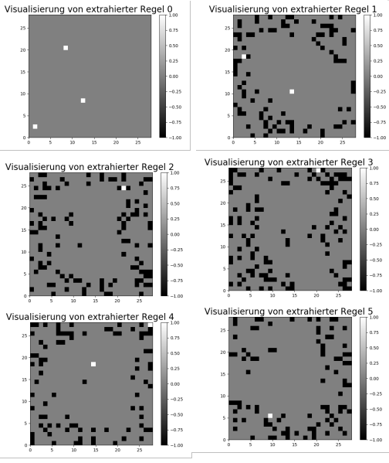
SLS gelernt mit Convolution-Daten
1 von 3
10000 Bilder Input
150 Disjunktionen pro Kernel
Steps SKS = 100 000 (10 x mehr Schritte)
Kernel | False Negativ | False Positiv | Total
0 | 1116 | 1575 | 2691
1 | 1205 | 380 | 1585
2 | 676 | 1565 | 2241
3 | 1461 | 867 | 2328
4 | 1287 | 425 | 1712
5 | 1778 | 351 | 2129
Durchschnittlich 2144,3 Fehler

Slide 18
One against all - Vergleich accuracy (ausstehend)
Neuronales Netz (NN) <=> SLS mit Daten aus NN <=> SLS
True Label
True Label
True Label
True Label
SLS
Dense
Sign
Sign
SLS
Convolution
SLS
Dither Input

Slide 19
One-against-all
Visualisierungen
von
Kernel
&
SLS Ergebnissen

Slide 20
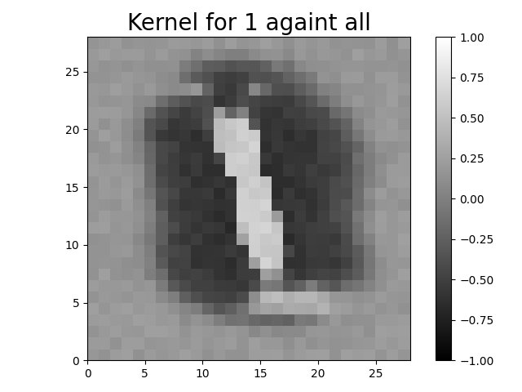
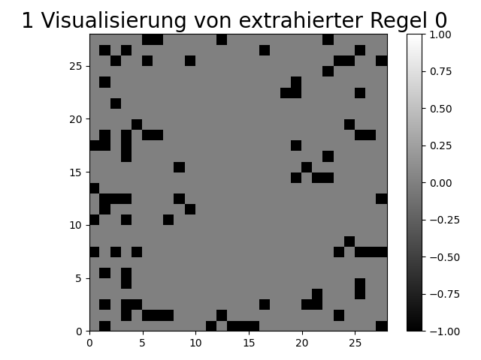
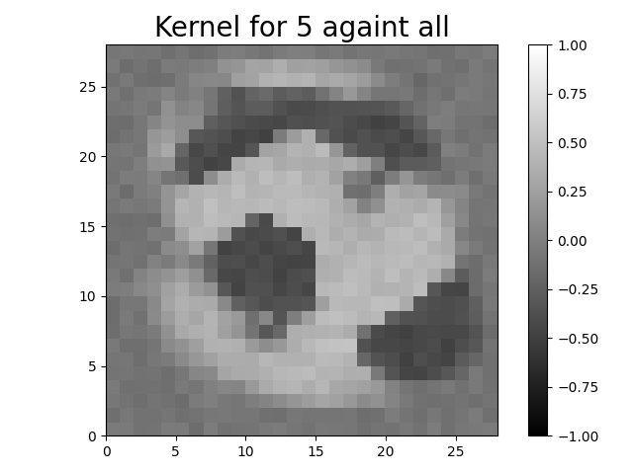
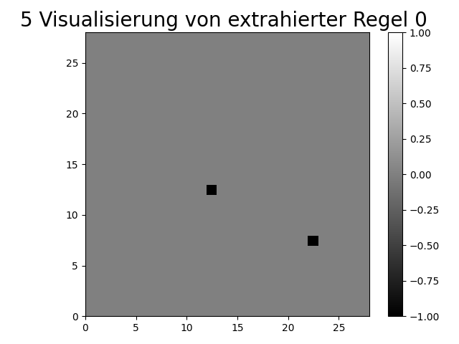
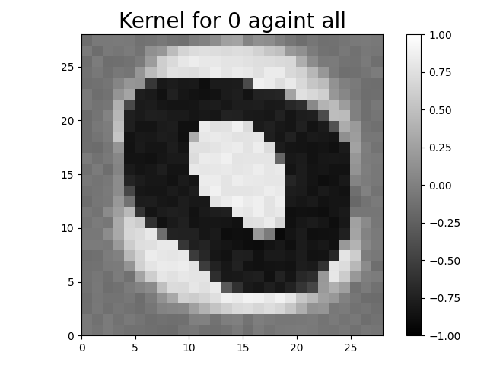
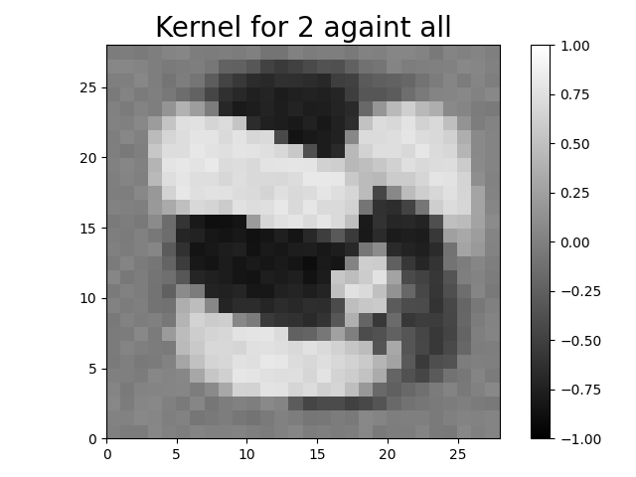
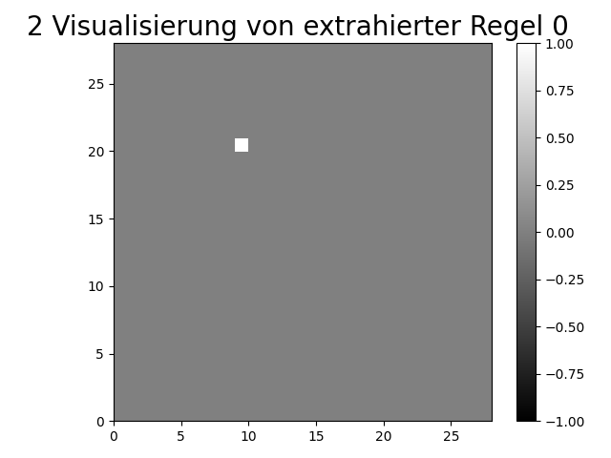
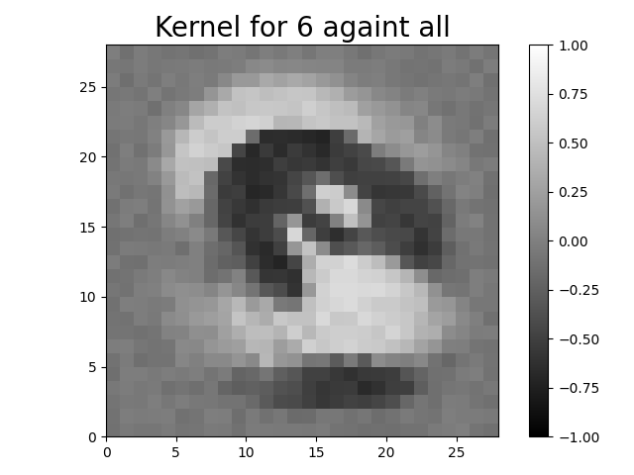
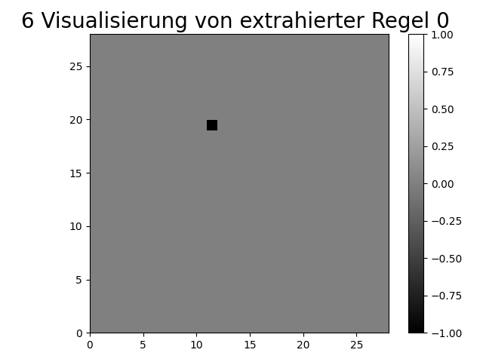

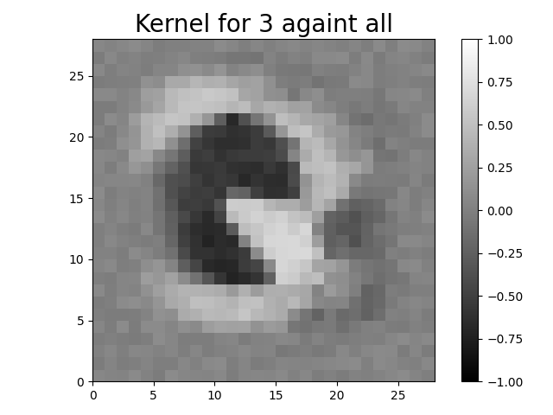


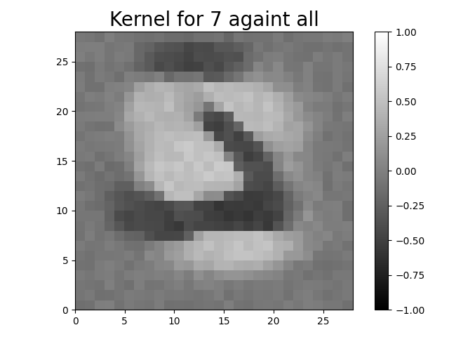
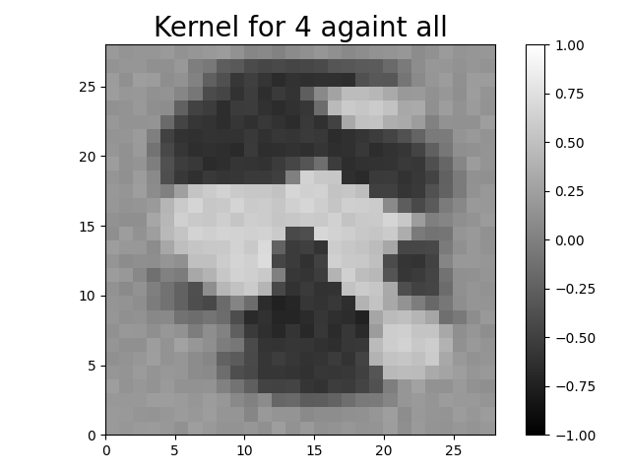
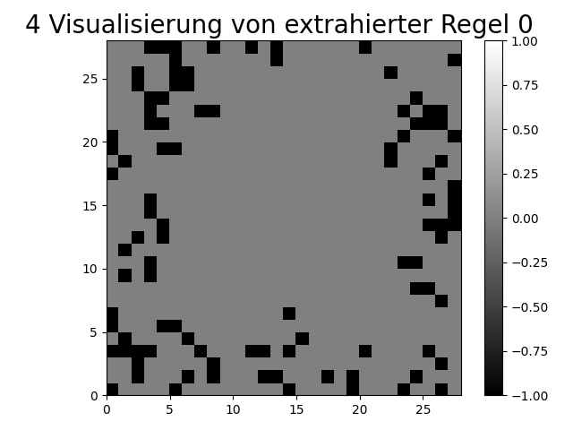
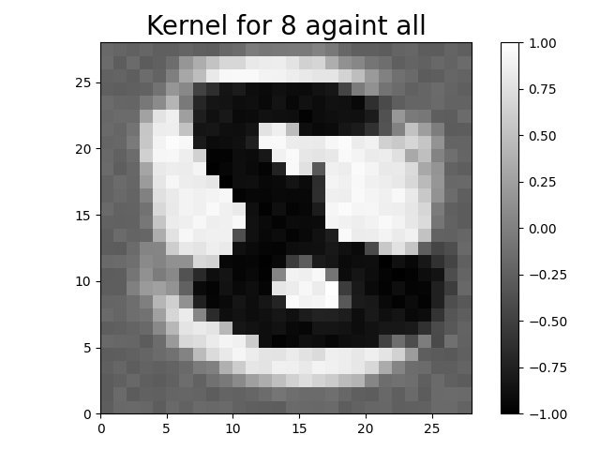

Min Score: 2423
Acc.: 0.94
Min Score: 1955
Acc. 0.92
Min Score: 2131
Acc.: 0.877
Min Score: 1710
Acc. 0.76
Min Score:
2361
Min Score: 2010
Trainingset ~ 8500
Bilder

Slide 21
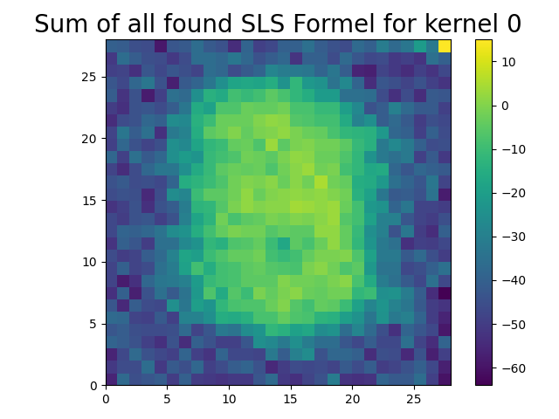
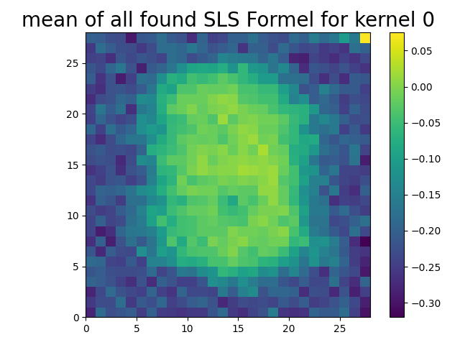
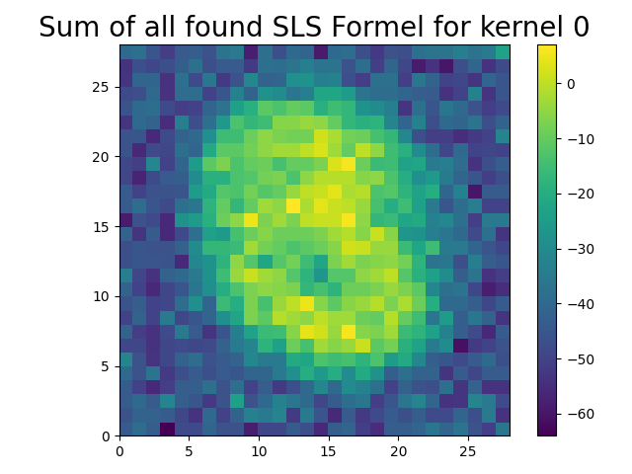
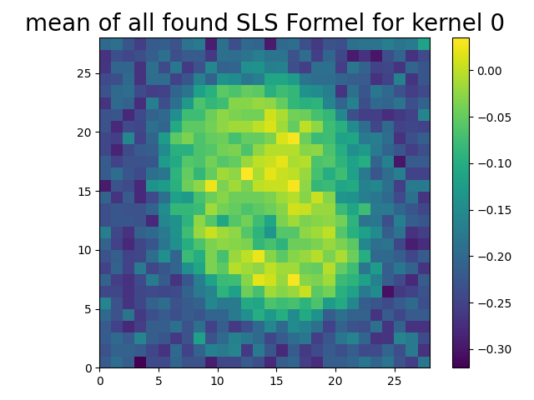
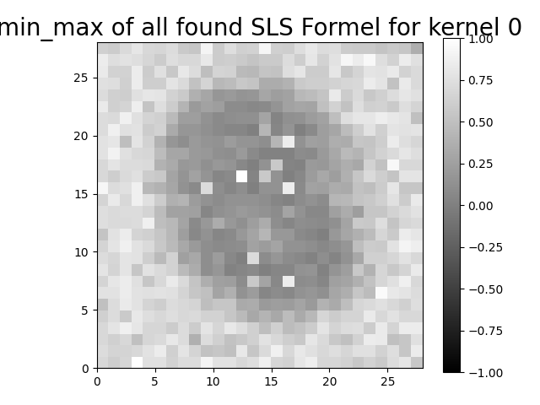
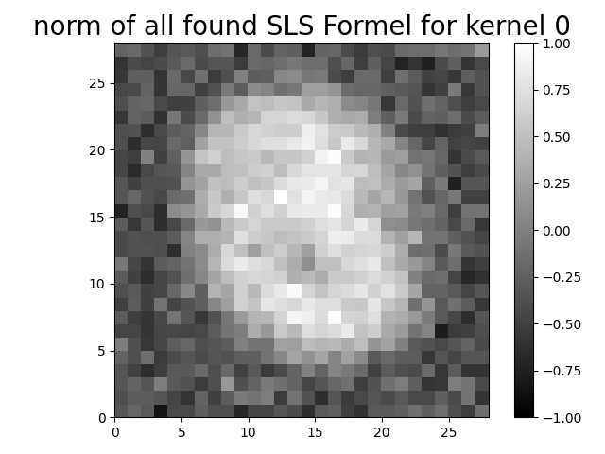
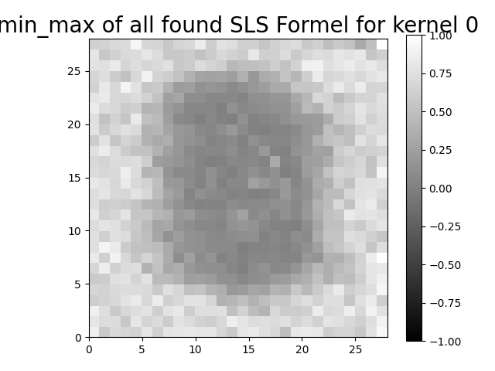
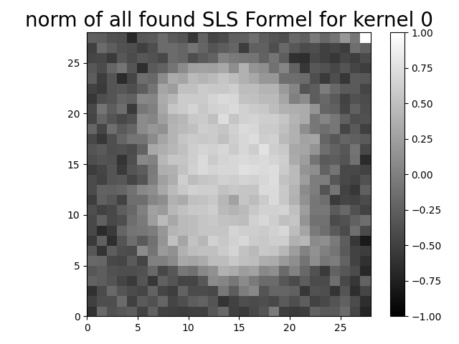
Reduce kernel
Für 0 gegen alle
Für 3 gegen alle

Slide 22
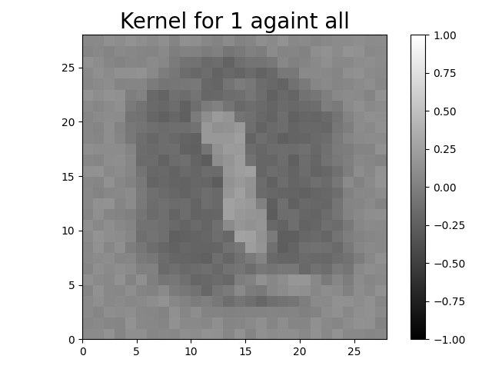
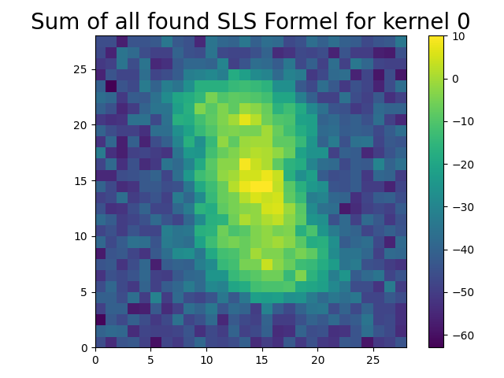
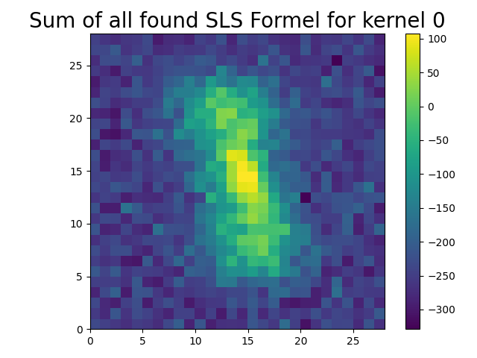
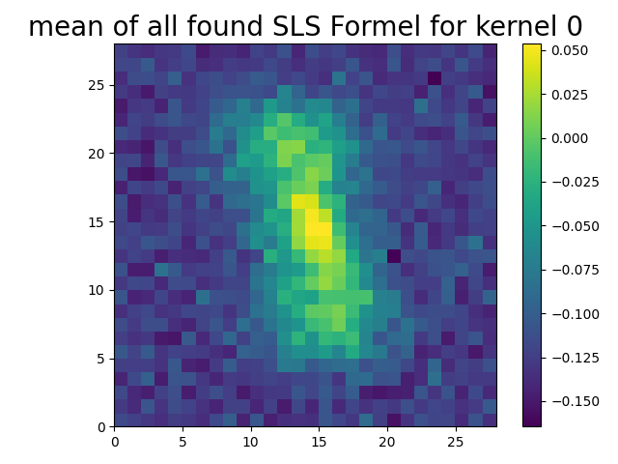
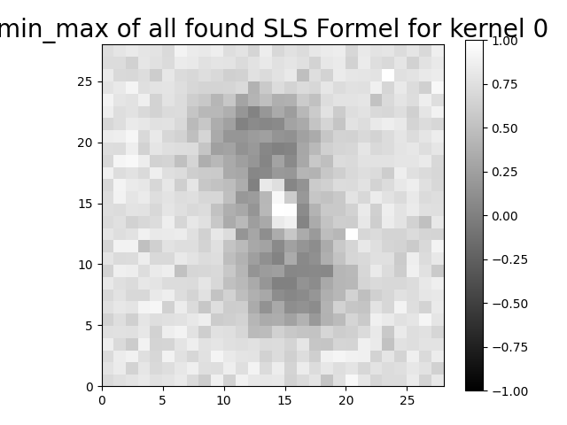
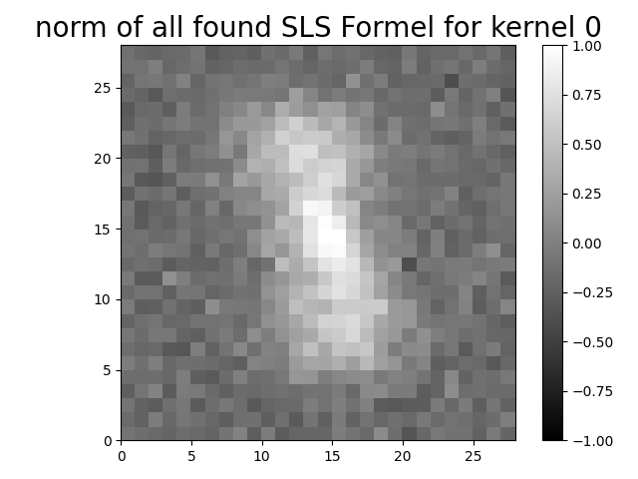
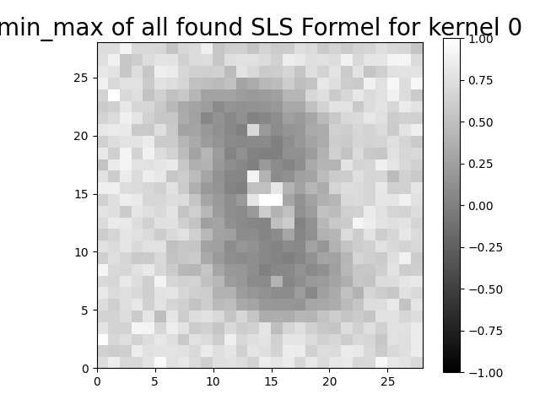
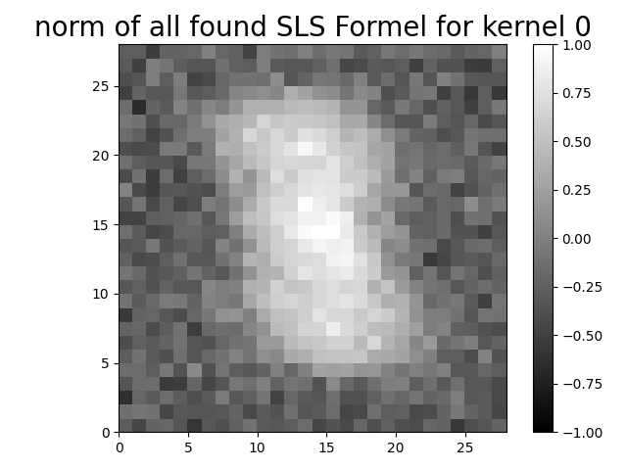
Für 1 gegen alle
200 Disjunktionen
10000 steps
Für 1 gegen alle
2000 Disjunktionen
10000 steps
!SLS hat keine Fehler mehr gemacht mit 2000 Disjunktionen!

Slide 23
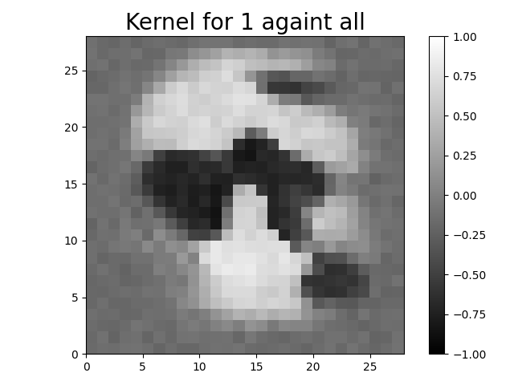

Slide 24
Ausblick
Komplexere Datensätze
  Fasion Mnist
  Cifar
Vereinfachung der DNFS
  Quine McCluskey-Verfahren
Convolution mit boolescher Algebra
Wie können Ergebnisse von SLS besser visualisiert werden? (mehr Disjunktionen auf einmal)
  Pixelweise Addition aller Disjunktionen und Normalisierung des Ergebnisses (Vergleich zu gelernten Kernels )
Convolution mit Filtern unterschiedlicher Größe gleichzeitig

Slide 25
Weiterbeschäftigung über den 31.03 hinaus?
Unterschrift

Slide 26
Masterarbeit
Thema?
  Themen aus Ausblick
  interdisziplinär
Wann?
  Oktober 2020 bis März 2021 ?
PROMOS
  31.03 Deadline für 2 Jahreshälfte 2020
  31.10 Deadline für 1 Jahreshälfte 2021

Slide 27
PROMOS benötigte Unterlagen
Ausdruck Sendebestätigung Onlineformular mit Unterschrift (Druck aus Browser oder aus Auto-Reply)
Tabellarischer, lückenloser Lebenslauf (inkl. Foto)
Motivationsschreiben (1 bis 2 Seiten)
Leistungsübersicht vom Studienbüro/ Prüfungsamt
Hochschulzeugnisse (falls bereits vorliegend)
Sprachtest der Unterrichts-/ Arbeitssprache
Zeitplan (im Motivationsschreiben)
Gutachten einer Dozentin / eines Dozenten per Scan direkt an E-Mail schicken lassen

Slide 28
Arbeitsaufträge

